Slide 1
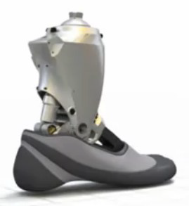
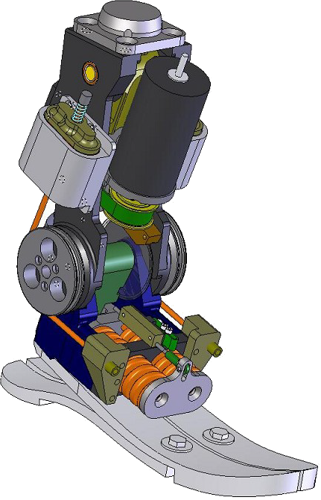
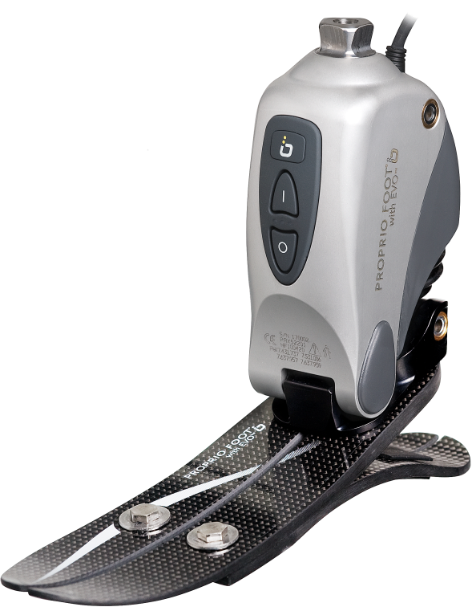
Prothèse Transtibiale
Concours Mines – Ponts 2013

Slide 2

Mise en situation

Slide 3
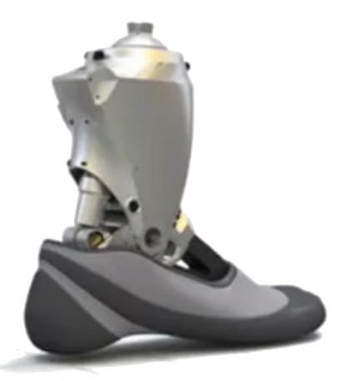
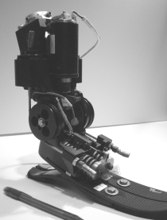
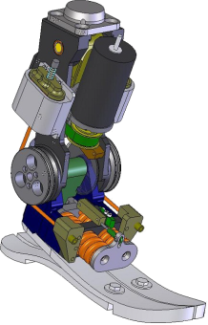
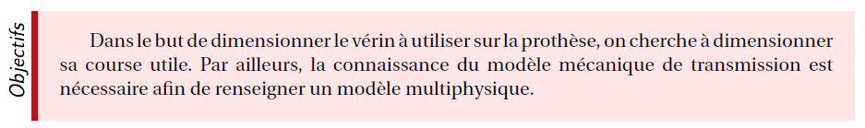
Analyse des écarts
Domaine du client
Performances
attendues
Ecart 1
Objectif
Modéliser le comportement cinématique du système
Domaine du laboratoire
Performances mesurées
Ecart 3
Ecart 2
Domaine de la simulation
Performance simulées

Slide 4
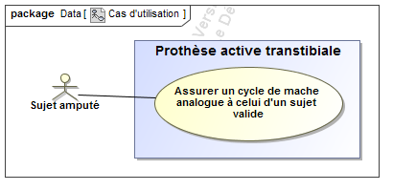
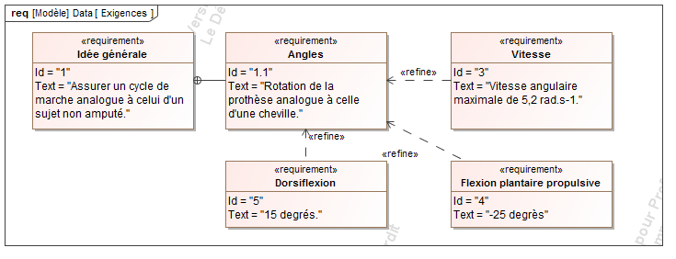
Analyse du système

Slide 5
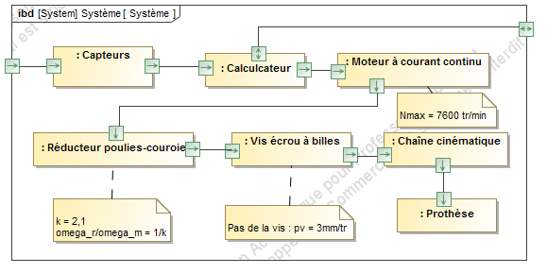
Analyse du système

Slide 6
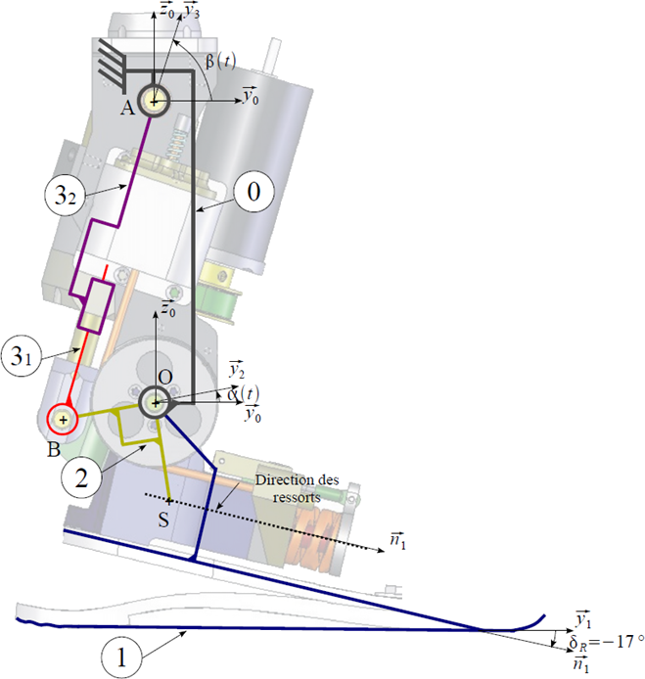
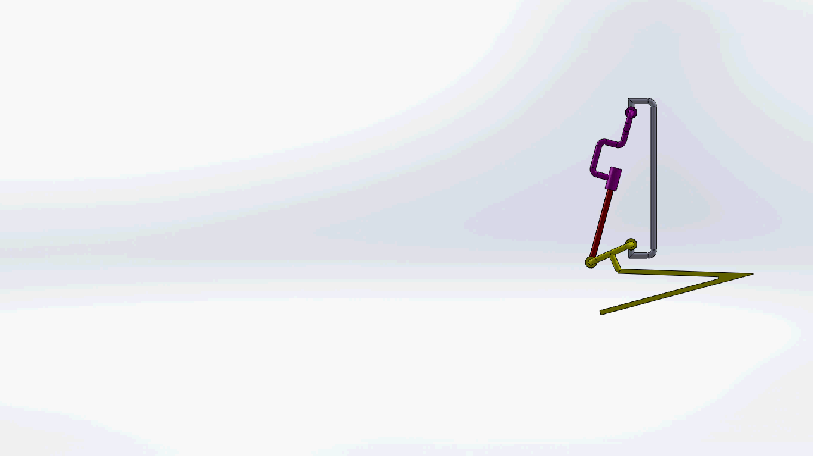
Modélisation du Système

